Slide 1
RPG 메이커 게임 제작 프로젝트
Project Mirage
이인호, 추시윤, 한산, 이영준
17.08.25 - Ver 2.1

Slide 2
PPT 업데이트 관리 내역
번호 | 버전 | 날짜 | 수정명
1 | Ver 1.0 | 17.08.27 | 초기
2 | Ver 1.1 | 17.08.27 | 템플릿 수정
3 | Ver 1.2 | 17.08.28 | 시나리오 추가
4 | Ver 2.0 | 17.08.29 | 목록 재배열
5 | Ver 2.1 | 17.08.30 | 스테이지 표 추가

Slide 3
01
02
03
04
05
06
게임 소개 및
제작 환경
시나리오
디자인 컨셉
시스템 및 퍼즐
스테이지
후기

Slide 4

01 게임소개
기획 의도, 제작 환경, 역할 분담 등에 대해서

Slide 5
게임 소개
게임 명 | Mirage
장르 | 퍼즐
제작 기간 | 36 일
제작 기반 | RPG MAKER MV
플레이 타임 | 35 분

Slide 6
기획 의도
- 게임 내에서 ‘플레이어의 선택’이라는 부분을 가장 중요한 요소로 두었다
- 플레이어의 결정에 따라 게임의 진행과 결과가 변화
- 위와 같은 플레이어의 선택은 ‘플레이어의 성향’을 반영하도록 하였다
- 게임의 재미를 위해서 다양한 퍼즐을 해결할 필요가 있게 하였다
- 퍼즐 또한 플레이어의 의사에 따라서 결과가 변화
‘플레이어의 선택’과 ‘성향’을 중심으로 게임을 진행 되도록 했습니다.

Slide 7

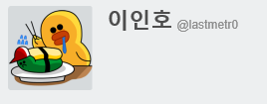
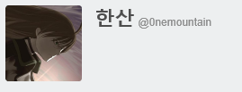
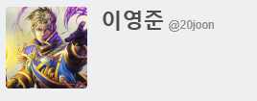
역할 분담
역할 : PM , 맵 제작
PPT 작성
역할 : 스테이지 총괄
시나리오 작성
역할 : 시스템 총괄
외주 관리
역할 : 퍼즐 담당
버그 픽스
각자의 역할을 세분화 했습니다.
스테이지(맵) 제작만큼은 공통적으로 개발을 진행했습니다.

Slide 8
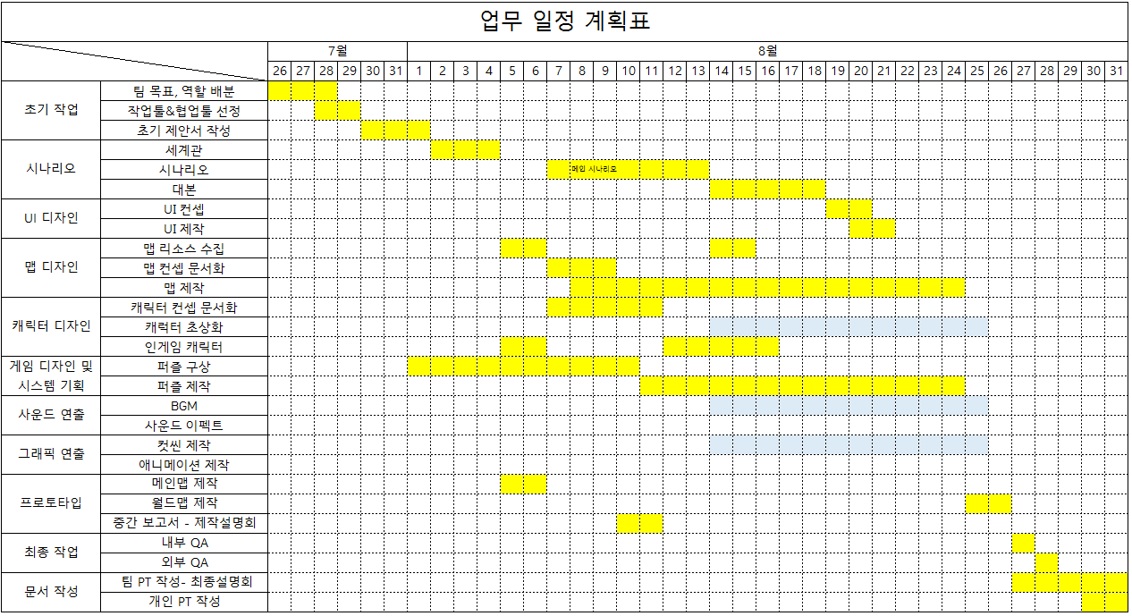
제작 기간 및 일정 관리
제작기간 : 17년 7월 26일 ~ 17년 8월 31일 (총 36일)
작업 초기에 일정표를 작성하여 대략적인 작업 일정을 계획했습니다.

Slide 9
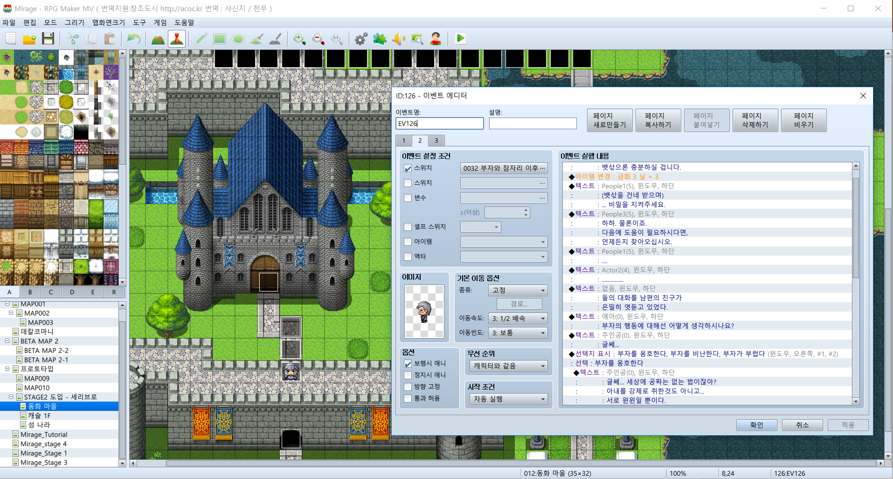
게임 제작 Tool 소개 – RPG MAKER MV
RPG MAKER MV를 이용하여 게임 제작했습니다.
RPG MAKER MV의 직관적이고 편리한 스크립트 기능 때문에 제작 툴로 선정했습니다.

Slide 10
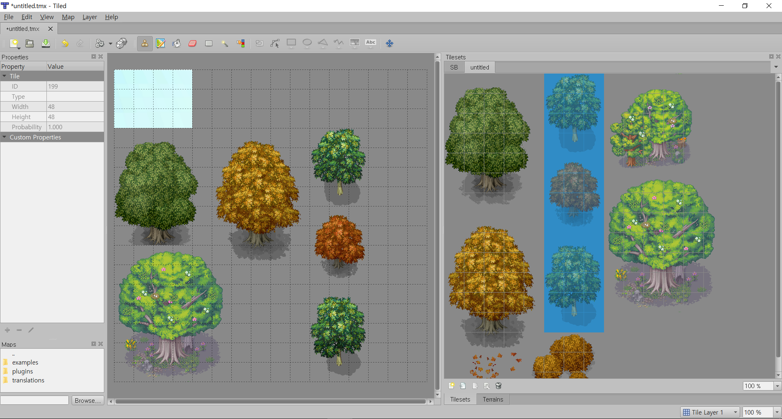
게임 제작 Tool 소개 – Tiled
2D image resource을 RPG MAKER MV가 요구하는 pixel과 Tile set로
맞추는 작업에 Tiled 라는 프로그램을 사용했습니다.

Slide 11
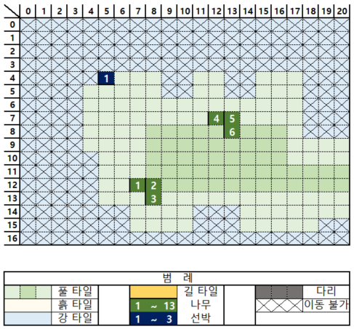
게임 제작 Tool 소개 – Excel
맵 제작 전에는 항상 맵 툴(map tool)로 시안을 제작하여 검토와 수정을 거쳤습니다.
RPG MAKER MV의 타일(tile)과 Excel의 셀(cell)이 1:1로 매칭되어 Excel을 이용했습니다.

Slide 12
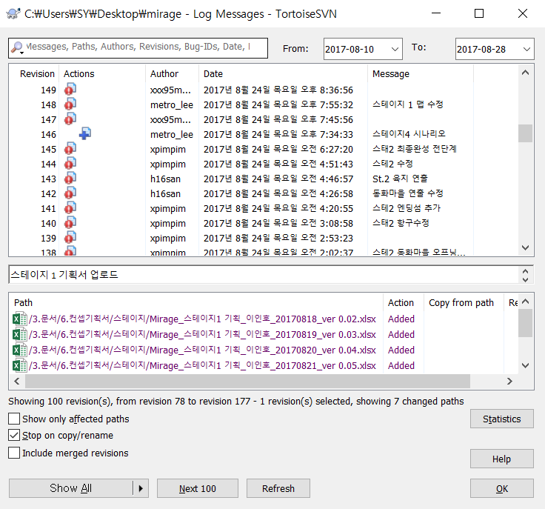
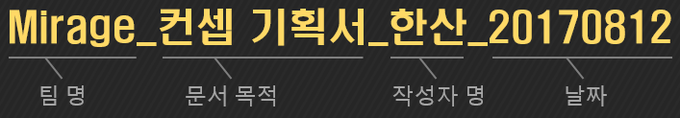
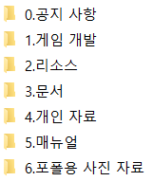
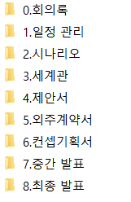
게임 제작 환경 - SVN
게임 제작 작업을 위해 협업 툴인 SVN을 이용했습니다.
폴더를 구분하고, Commit 시에는 파일명, Message를 통해 작업 규칙을 준수했습니다.

Slide 13
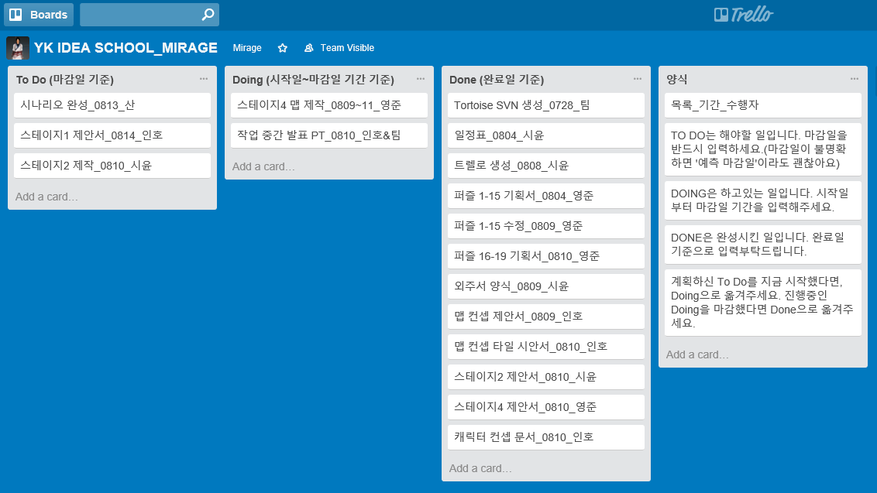
게임 제작 환경 - Trello
제작 일정 체크 및 팀워크를 위한 협업 툴인 Trello를 이용했습니다.
일정표와는 별개로 각자의 작업량과 진행률 체크를 위해 Trello를 이용했습니다.

Slide 14
02 시나리오
세계관, 시나리오, 엔딩 등에 대해서

Slide 15
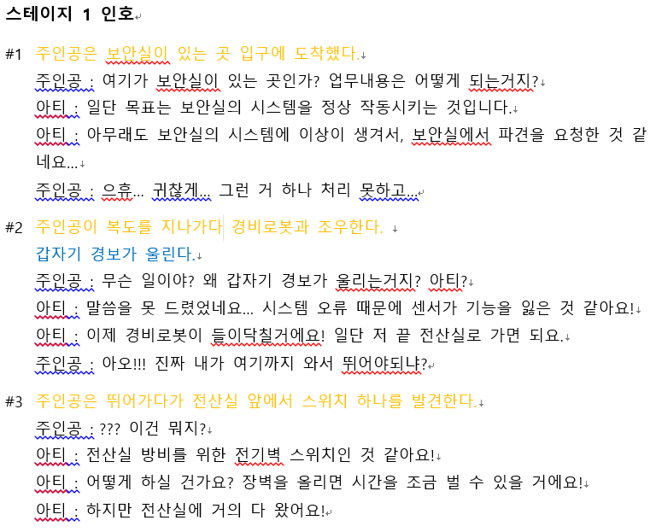
컨셉
1. 시나리오 작성 의도
- 천재적인 인간의 고뇌를 담은 이야기
- 인간과 AI가 함께 펼쳐나가는 전개
- AI와의 관계를 통해서 서로 다른 결말이 펼쳐짐
2. 시나리오의 특징
- 메인 스테이지
→ 스토리의 시작이면서 플레이어의 적응을 위한 곳
- 서브 스테이지
→ 3개의 스테이지로 구성
→ 스테이지 마다 다양한 성향변수를 주어 엔딩에 영향

Slide 16
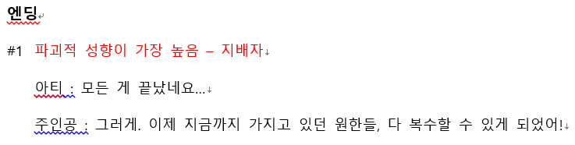
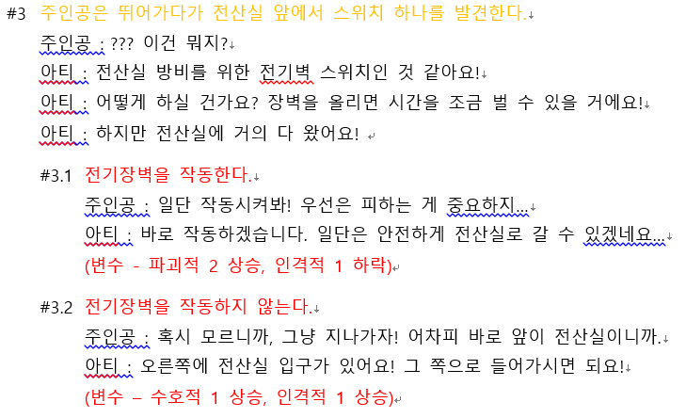
엔딩 특성과 성향변수
3. 스토리 엔딩 특징
- 총 3가지로 구성 (지배자/수호자/희생)
- 성향 변수값에 따라서 엔딩의 변화
4. 성향변수
- 수호적 / 인격적 / 파괴적 성향이 존재
- 다양한 계기를 통해서 성향 변수값이 변화
- 대화 중 선택지 / 퍼즐 해결 방식 / 실시간 적용 등

Slide 17
시나리오 엔딩 – 엔딩 결정 알고리즘
파괴적
지배자 엔딩
어떤 특성 변수가 가장 높은가?
메인 시나리오
수호적
수호자 엔딩
인격적
희생자 엔딩

Slide 18
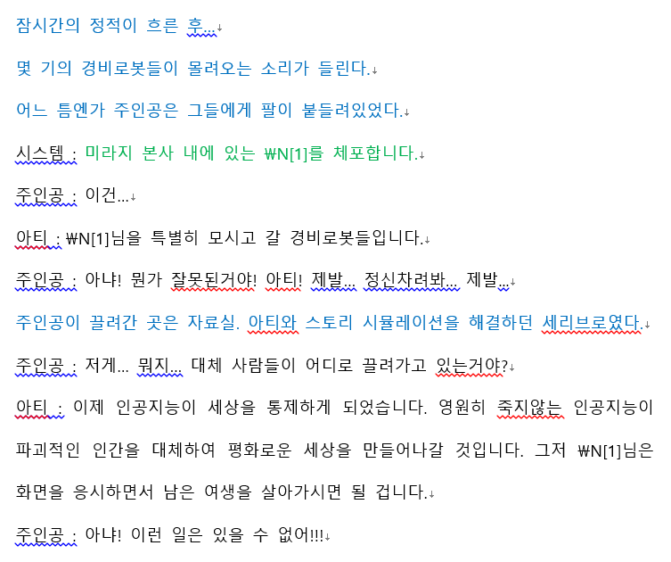
엔딩 – 지배자 엔딩
1. 시나리오 특성
- 파괴적 특성이 가장 높으면 등장하는 엔딩
- AI인 아티가 인간을 신뢰하지 못하는 이야기
- 결국 AI가 인간을 통제하는 사회를 구축
2. 엔딩 작성의도
- 인간의 파괴성, 문제 해결능력 부재를 강조
- AI는 이 틈을 파고들어 지배자로 부상하였음

Slide 19
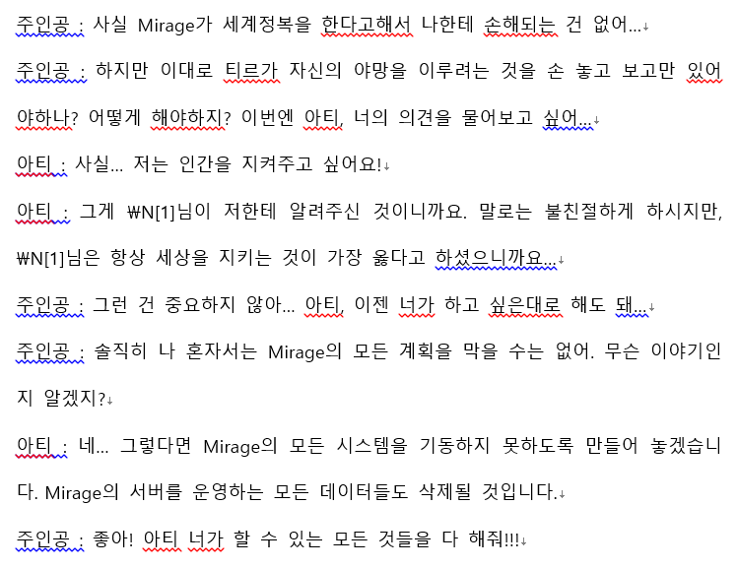
엔딩 – 수호자 엔딩
1. 시나리오 특성
- 수호적 특성이 가장 높으면 등장하는 엔딩
- 주인공과 AI는 미라지 회장(티르)의 계획을 파악
- 둘이 합심하여 티르의 야망을 저지한다는 전개
2. 엔딩 작성의도
- 인간 세계의 수호의지와 정의를 강조
- 선을 위해 인간과 AI가 협조하는 전개를 내포

Slide 20
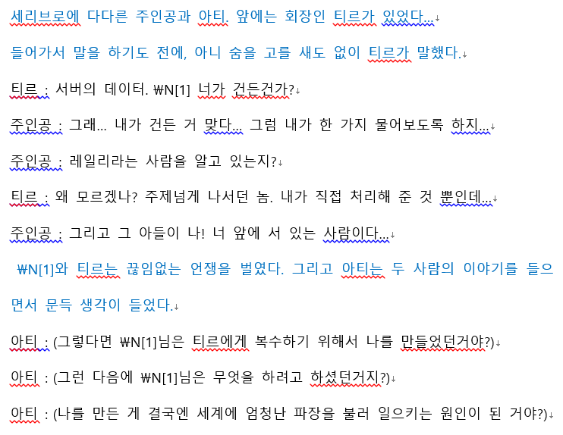
엔딩 – 희생자 엔딩
1. 시나리오 특성
- 인격적 특성이 가장 높으면 등장하는 엔딩
- 주인공-티르의 갈등으로 아티는 정체성을 깨달음
- 아티는 문제를 해결하고 자신도 사라지게 되는 전개
2. 엔딩 작성의도
- 감정이 있는 AI의 ‘선택’을 강조
- 올바른 길을 위해서 AI도 희생을 할 수 있다

Slide 21
03 디자인 컨셉
캐릭터 컨셉, 이미지, 사운드 등에 대해서

Slide 22
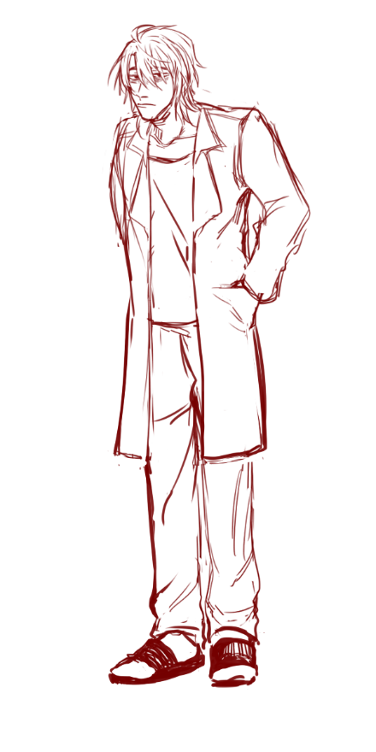
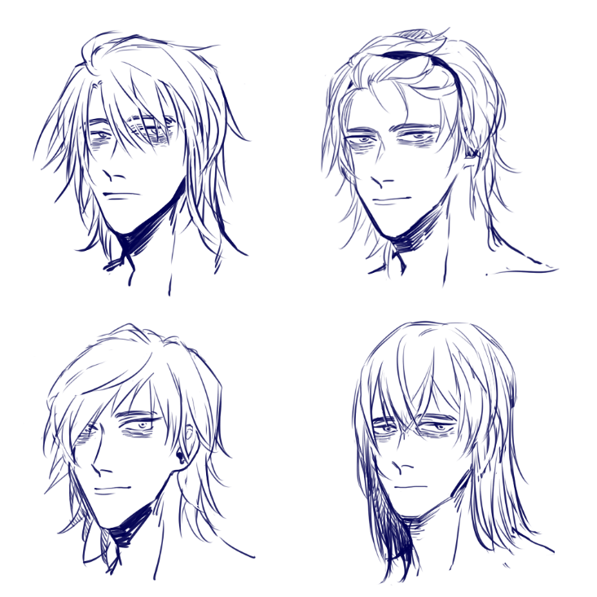
캐릭터 컨셉 – 주인공 초창기 컨셉
외적인 부분
1-1. 태음인의 건장한 체격
- 183cm키에 몸무게가 81kg인 캐릭터로 구상
- 다수의 육체 노동과 운동 경험이 있음.
1-2. 주인공의 의상 : 가운을 착용
- 귀찮아 하는 성격을 반영하는 의상.
- 꾸미는 것에 관심이 없는 성격
- 가운은 연구원이라는 직업 특성상 착용함.
1-3. 피로하고 정돈 되지 않은 안면
- 주인공의 피로한 정신 상태를 표현
- 정돈 되지 않은 머리카락, 피로한 눈과 다크 서클

Slide 23
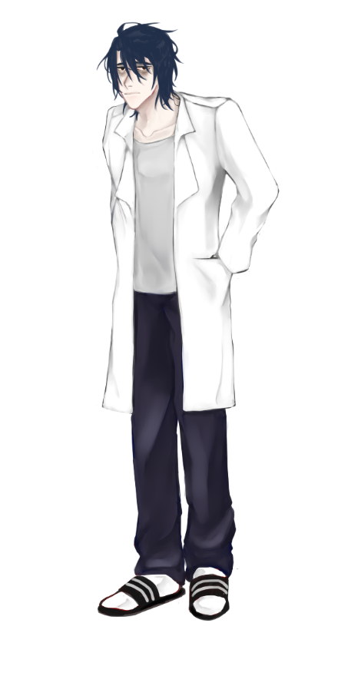
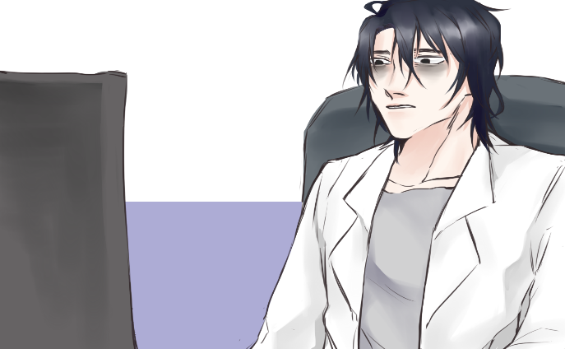
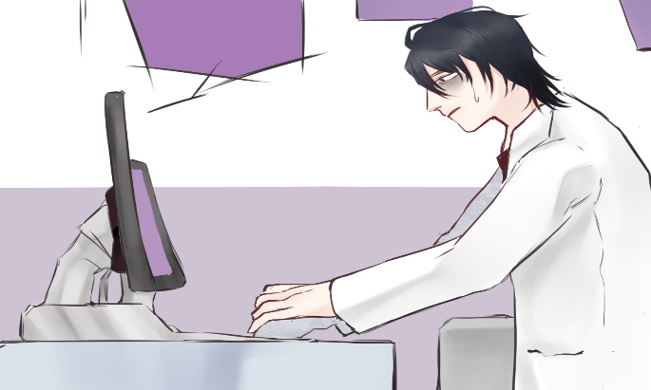
캐릭터 컨셉 – 주인공 확정 컨셉
2. 내적인 부분
2-1. 도구 사용에 능숙함
- 어렸을 때부터 경제적인 어려움이 있었음.
→ 연구원이 되기 전, 다양한 경험을 가짐
공사장에서 일하면서 많은 도구를 사용하였음.
해킹이나 AI 프로그램을 잘 다룸.
2-2. 주인공의 성격
- 연구소 내 다른 사람과 인간 관계가 좋지 않음.
- 여러 사건들로 인해 인간에 대한 불신이 강함.
→ 주인공이 인공지능(2세대 아티)를 개발한 원인

Slide 24
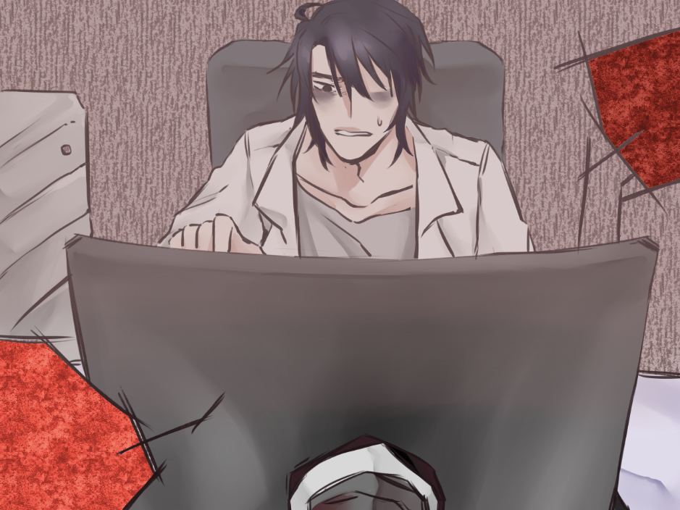
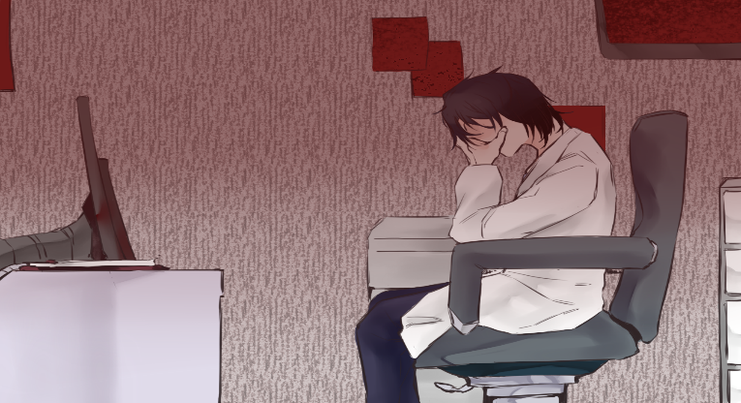
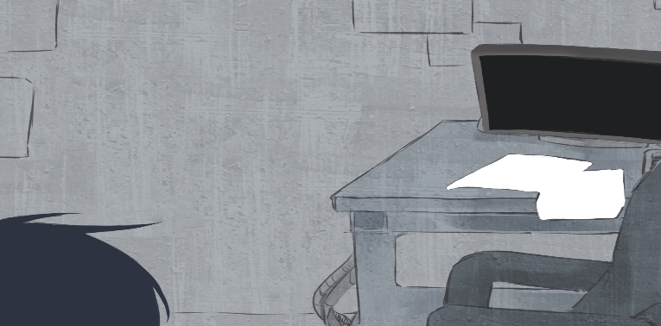
컷 씬

Slide 25
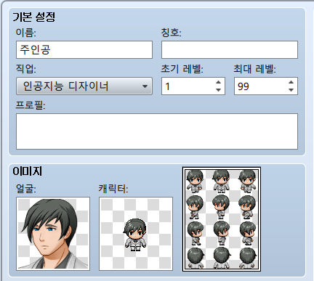
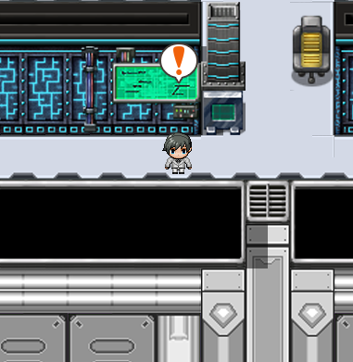
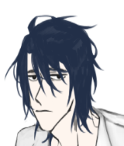
캐릭터 컨셉 – 인 게임 주인공
게임 내 캐릭터 포트레이트 게임 내 캐릭터 2D 조형

Slide 26
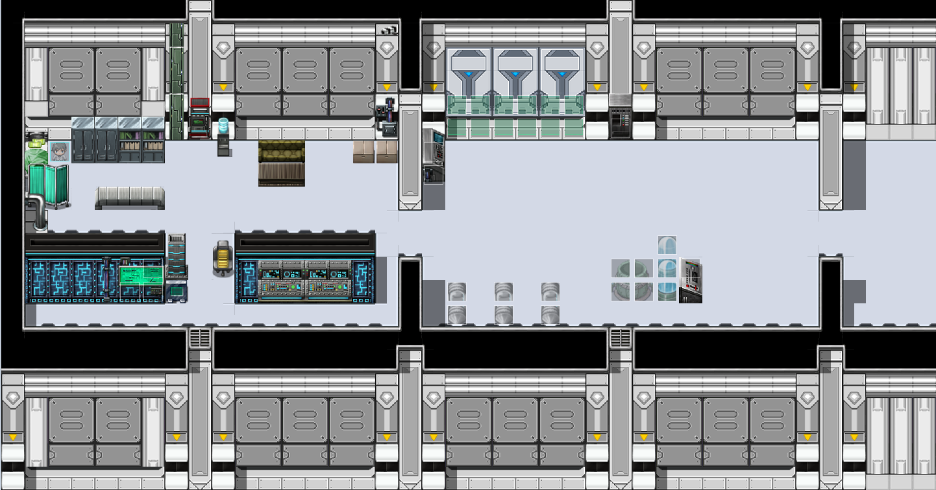
맵 컨셉
- 특징
- 4개 스테이지가 모두 개개인의 특색을 갖도록 함.
→ 예시) 연구소, 공장, 메인 기계실 등의 컨셉 등으로 구분
- 오랜 사회적 혼란으로 디자인의 개념이 퇴화 됨.
- 외형적으로는 단순하고 심플한 연구실 분위기 연출.
- 전체적으로 밝으면서 단순한 디자인과 색감
- 특히 벽면의 경우, 흰색과 회색을 주로 사용
→ 사회적 분위기를 대변하는 회색의 도시 느낌
제작 기간 중간에 만든 프로토타입

Slide 27
맵 컨셉 - 지면
1. 개요
- 주로 흰색 계통으로 채색 / 다른 계통의 색들도 옅은 채도를 사용
→ 예시 : 주로 다음과 같은 색을 주로 이용
- 지면은 다양한 문양을 사용하지 않음 / 단순한 외형(디자인이 퇴화된 시대를 반영)
2. 그래픽 예시

Slide 28
맵 컨셉 - 벽면
1. 단위
- 벽면은 5칸 단위로 구성하되, 기둥 1칸-벽체 4칸이 반복
- 벽면의 높이는 3칸으로 결정
→ 1~2칸인 캐릭터의 크기와 최대한 맞추는 방향으로 결정
- 다양한 기능을 갖는 벽체가 존재 : 일반 벽면, LED 화면, B포지션(애드온 가능한 벽면) 등이 존재
2. 그래픽 예시(시안)
Ex) 1번
Ex) 2번
3 tiles
4 tiles
1 tile
1 tile

Slide 29
맵 컨셉 – 벽면 색감
1. 개요
- 특정 스테이지를 제외하고 흰색, 회색 위주의 벽면을 사용
→ 예시 : 주로 다음과 같은 색을 주로 이용
- 다양한 기능을 갖는 벽체가 존재 : 일반 벽면, LED 화면, B포지션(에드온 가능한 벽면) 등이 존재
- 단순한 문양 : 디자인이 퇴화한 시대적 배경과 기계적인 분위기를 반영함
2. 그래픽 예시

Slide 30
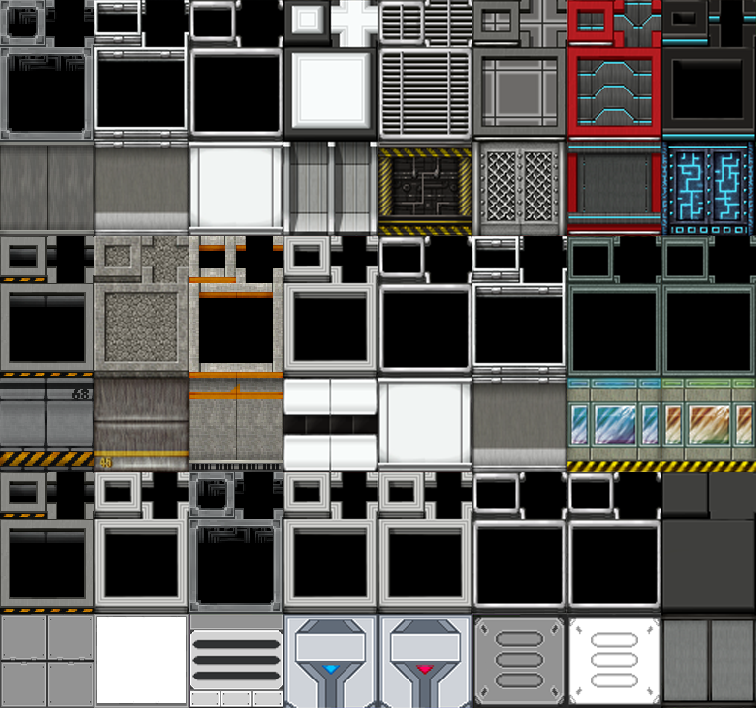
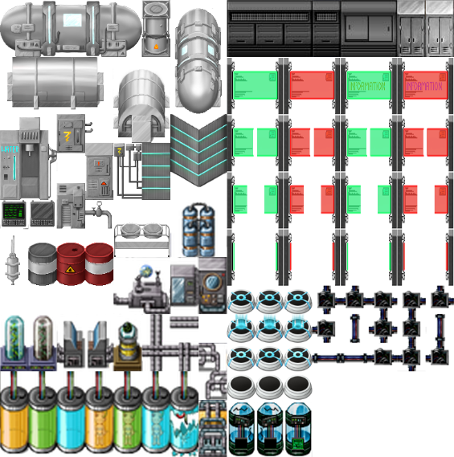
타일셋 디자인 (일부 예시)
Lab_A4-1(벽면) 타일셋
Lab_A5-21(오브젝트) 타일셋
타일셋 리소스(PNG 파일)은 아방스, rpgmaker.net 등에서 구했습니다.
그 중 일부 타일셋은 직접 수정 작업을 거쳤습니다.

Slide 31
타일셋 – 파일 목록
파일명 | 유형 | 사용처 | 비고
Lab_S1 | png | 모든 스테이지 | 지면 애니메이션 타일
Lab_A2-1 | png | Tuto Stage, S1, S3 | 지면 타일
Lab_A4-1 | png | Tuto Stage, S1, S3 | 벽면 타일
Lab_A5-1 | png | Tuto Stage, S1, S3 | 오브젝트 타일
Lab_A5-11 | png | Tuto Stage, S1, S3 | 오브젝트 타일
Lab_A5-12 | png | Tuto Stage, S1, S3 | 오브젝트 타일
Lab_A5-13 | png | - | 타일 프로토타입용
Lab_A5-21 | png | Tuto Stage, S1, S3 | 오브젝트 타일
Lab_A5-42 | png | Tutorial Stage | 오브젝트 타일
Lab_A5-43 | png | S1, S3 | 오브젝트 타일
castle | png | S2(동화마을) | 건물 타일
house | png | S2(동화마을) | 건물 타일
S1 | png | S2(세리브로) | 배경 타일
S2 | png | S2(세리브로) | 배경 타일
파일명 | 유형 | 사용처 | 비고
Outside_A1 | png | S2(동화마을) | 지면 애니 타일
Outside_A2 | png | S2(동화마을) | 지면 타일
Outside_A3 | png | S2(동화마을) | 건물 타일
Outside_A4 | png | S2(동화마을) | 벽면 타일
World_A1 | png | S2(동화마을) | 지면 타일
Outside_B | png | S2(동화마을) | 오브젝트 타일
Outside_C | png | S2(동화마을) | 오브젝트 타일
Inside_S1 | png | S2(세리브로) | 지면 애니 타일
Tile A2 | png | S2(세리브로) | 지면 타일
Inside_S4 | png | S2(세리브로) | 벽면 타일
Inside_S5 | png | S2(세리브로) | 오브젝트 타일
Inside_T3 | png | S2(세리브로) | 오브젝트 타일
Inside_T5 | png | S2(세리브로) | 오브젝트 타일
타일셋 리소스(PNG 파일) 사용 혼란을 방지하기 위해 모든 파일의 파일명,유형,사용처,목적
등을 기록한 타일셋 리스트(문서화)를 작성하고 관리하였습니다.

Slide 32
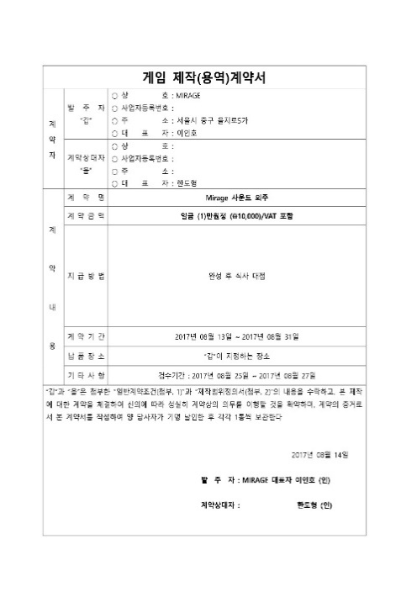
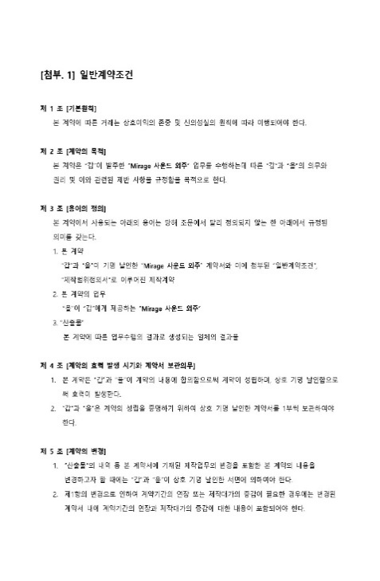
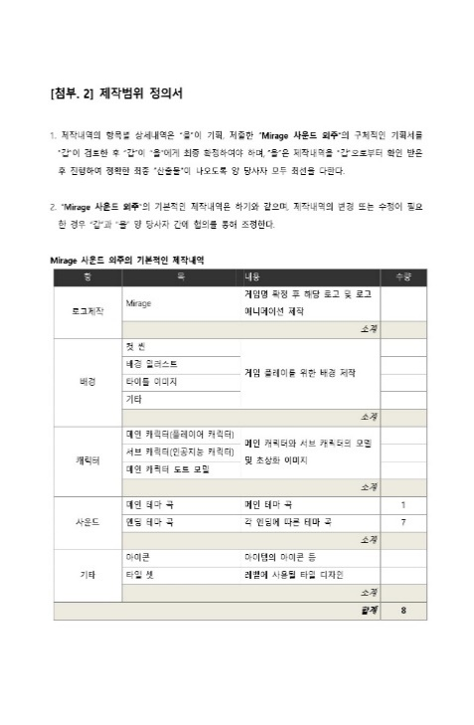
디자인 컨셉 – 사운드 외주 용역
사운드(BGM)는 전문가에게 외주를 진행했습니다.
미리 작성된 설정을 전문가에게 전달하고, 직접 용역 계약서를 작성하여 계약을 맺었습니다.

Slide 33
04 시스템&퍼즐
시스템 설계, 퍼즐 선정 등에 대해서

Slide 34
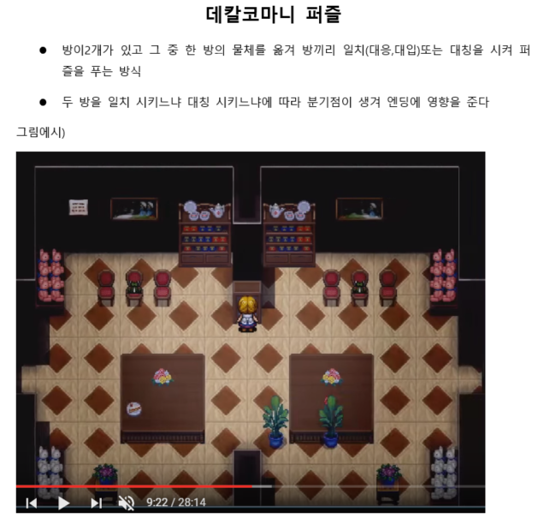
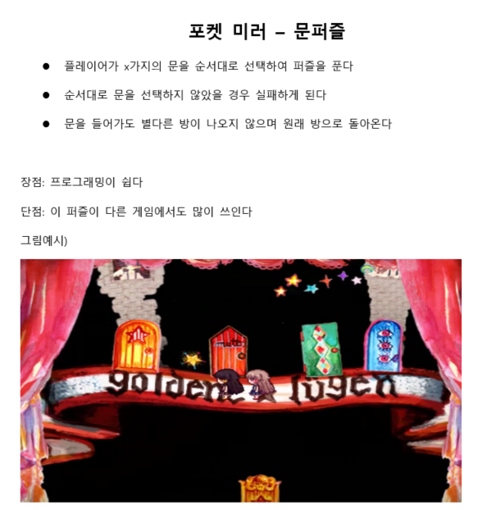
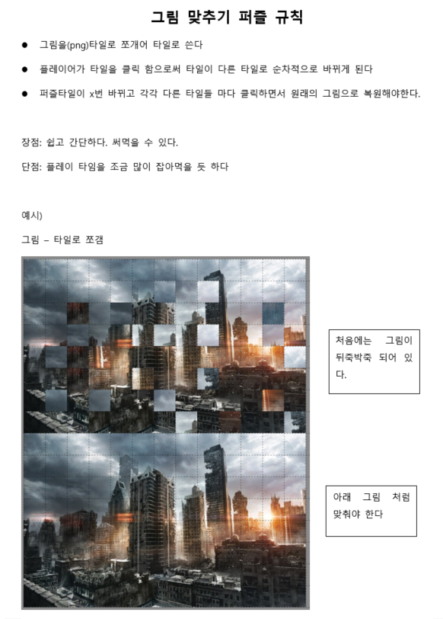
퍼즐 선정
스테이지 제작 전, 퍼즐 제안서(문서화)를 작성하였고 총 19가지의 퍼즐을 고안했습니다.
이 중 3~4 가지를 선정하여 각 스테이지에 메인 퍼즐, 미니 퍼즐로 구현했습니다.

Slide 35
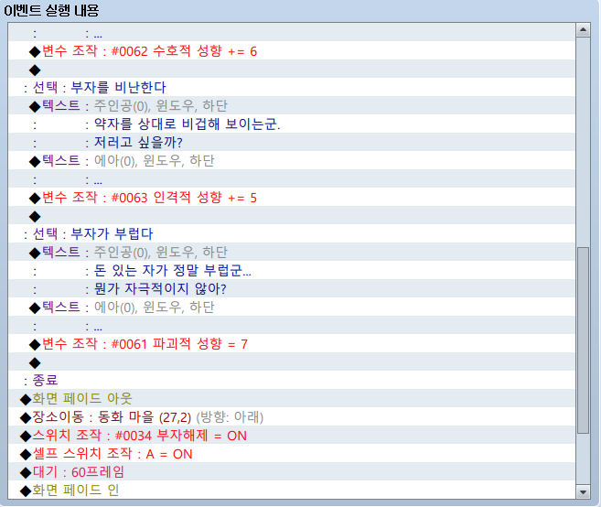
스크립트 소개
4
1
조건문 스크립트 : IF 문을 실행합니다.
1
텍스트 스크립트 : 대사를 출력합니다.
3
2
2
3
대화창 스크립트 : 대화창 속성을 설정합니다.
4
4
성향 변수 스크립트 : 변수를 선언합니다.
1
3
5
화면 조절 스크립트 : 장면 전환 효과를 연출합니다.
2
6
주인공 위치 이동 스크립트 : 좌표 값으로 이동합니다.
4
타 이벤트 실행 스크립트 : 특정 이벤트를 실행합니다.
7
5
8
본 이벤트 전환 스크립트 : 본 이벤트의 페이지를 전환합니다.
6
7
대기 시간 스크립트 : 연출 delay를 줍니다.
8
9
9
5

Slide 36
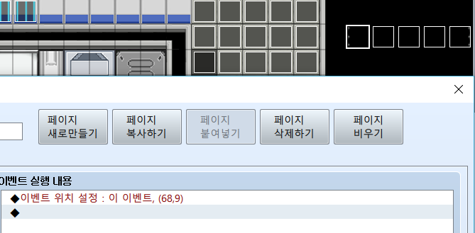
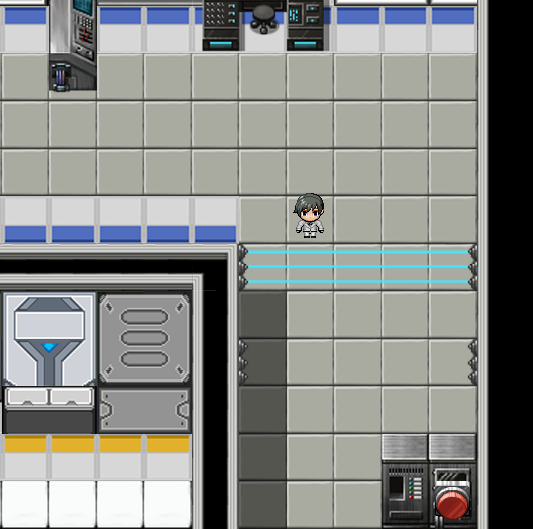
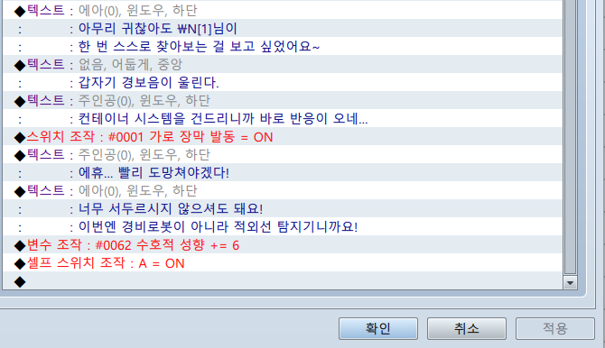
스크립트 적용 사례– 함정 구현
같은 위치에 복수의 이벤트가 존재할 시 ‘이벤트 위치 설정’을 이용해 이벤트를 구현했습니다.
위의 그림에서 두 함정(탐지기)는 서로 다른 delay를 두어 난이도를 올렸습니다.

Slide 37
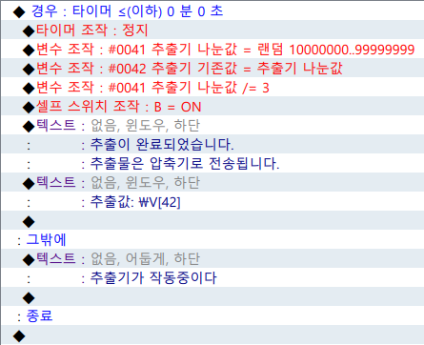
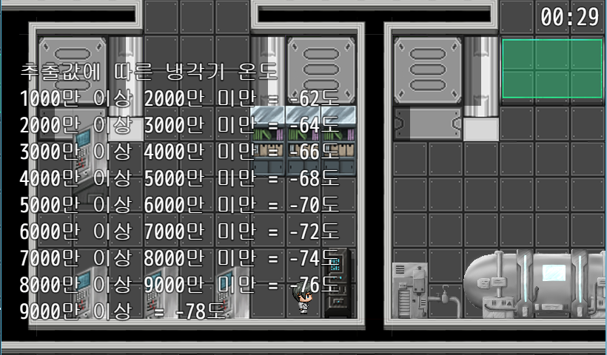
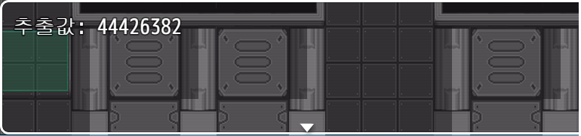
스크립트 적용 사례– 퍼즐 구현
랜덤 값을 이용하여 퍼즐을 풀어나가는 것이 목적입니다.
즉, 퍼즐의 정답은 플레이 할 때 마다 매번 바뀌도록 설계했습니다.

Slide 38
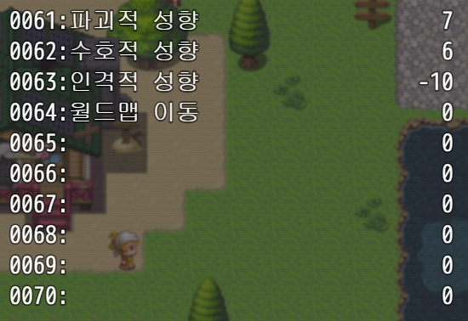
성향 시스템
인격적 엔딩(93점) 으로 결말!
플레이어가 선택하는 지문(선택지)에 따라 성향 점수가 부여됩니다.
그 결과 값에 따라 엔딩이 변하는 것을 구현했습니다.

Slide 39
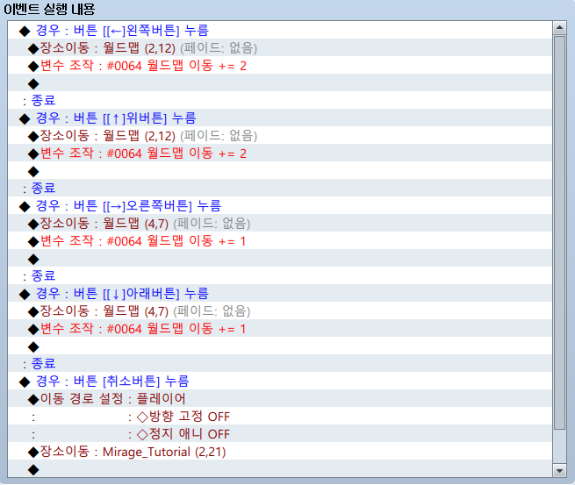
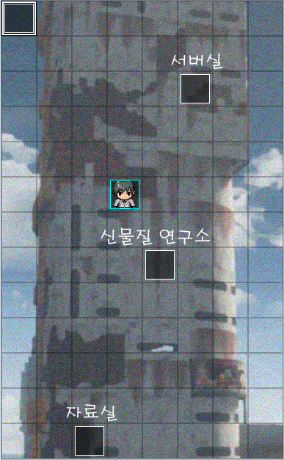
월드맵
월드맵을 통해서 메인 스테이지와 스테이지1~3을 자유롭게 이동할 수 있도록 구현했습니다.

Slide 40
전체 스테이지 흐름도
스테이지 1
스테이지 2
스테이지 3
튜토리얼
메인 스테이지
모든 스테이지
Clear 여부?
(Y/N)
엔딩
YES
NO
튜토리얼부터 엔딩까지 총 9가지의 스테이지를 구현했습니다.

Slide 41
05 스테이지
스테이지 컨셉 기획 및 구현 등에 대해서

Slide 42
스테이지 제작 순서도
스테이지2
컨셉 기획서
맵 툴(엑셀)
Simple Ver
맵 제작
스테이지2
(간단한 레벨 위주)
스테이지1
컨셉 기획서
맵 툴(엑셀)
Complex Ver
스테이지1 속성
테이블 문서
맵 제작
스테이지1
(복잡한 레벨 위주)
스테이지2는 스크립트가 많은 반면, 간단한 레벨 디자인 때문에 단순한 프로세스로 제작했습니다.
스테이지1은 복잡한 레벨 디자인 때문에 보다 정교한 프로세스로 제작했습니다.

Slide 43
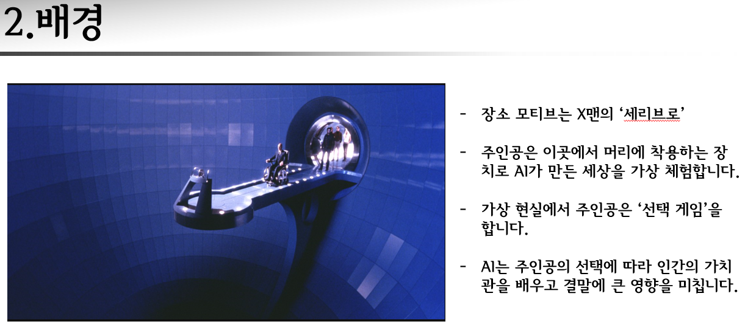
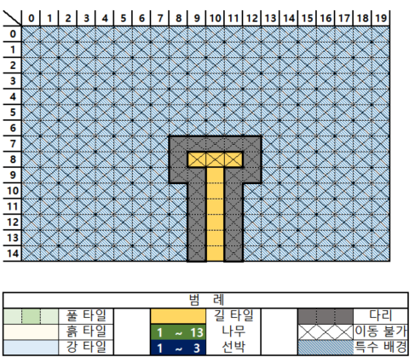

스테이지2 제작 과정 - 요약
스테이지2 컨셉 기획서
맵 툴 Simple Ver
RPG MAKER에서 구현된 맵
스테이지2는 간단한 레벨 디자인 때문에 간단한 프로세스로 작업했습니다.
컨셉 기획서를 작성 후(문서화), 맵 툴로 시안을 만들고 스테이지2를 구현했습니다.

Slide 44
스테이지1 제작 과정 – 컨셉 기획서
1. 개요와 특성
3. 플레이 요소
스테이지 이름 | 전산실과 보안실
입장 조건 | 튜토리얼 이후에 선택적으로 플레이 가능
스테이지 크기 | 52 X 40
플레이 시간 | 5 ~ 6분
특성 | 특정 지역 이동하는 액션 지향 스테이지
- 플레이어가 장애물과 NPC를 피하여 목표까지 이동해야 함
- 움직이는 NPC의 경우, 단순히 피할 것인지 처리할 것인지에 따라 엔딩 변화
- 플레이어의 선택에 따라서 게임의 결과에 영향을 주는 성향변수가 변화
4. 세부사항
2. 목표
- 캐릭터를 막는 장애물의 존재 - 이동형 NPC와 고정형 오브젝트로 구성
- 이동형 NPC는 각자 다른 속도와 이동 빈도 값을 갖는 경비로봇
- 주인공은 NPC를 피해 복도를 지나간 뒤, 목적지로 이동 해야한다.
- 고정형 지물은 게임 내 오브젝트와 폐쇄된 문, 감지기 등으로 구성
- 다양한 장애물과 시설물을 통해서 NPC의 이동을 차단할 수 있다.
- 단, NPC와 감지기 등에 닿을 경우에는 게임오버 처리됨(처음으로 돌아간다)
5. 기획 의도
- 감지기의 감도와 빈도를 각각 다르게 하여 컨트롤을 중시함
- 추격자들은 속도를 빠르게 설정하여 플레이어의 긴장감을 높임
- 플레이어의 선택에 따라서 성향 변수 값이 변화, 선형으로 스토리를 진행

Slide 45



이벤트 이름
이벤트 고유 번호
1
2
스테이지1 제작 과정 – 이벤트 테이블 문서
세부사항
연결 된 타 이벤트
3
4
1
2
3
4

Slide 46


스테이지1 제작 과정 – NPC(추적 이벤트) 테이블 문서
이벤트 테이블 및 플레이어 추적하는 NPC(추적 이벤트) 테이블 문서를 작성했습니다.

Slide 47

스테이지 1 제작 과정 – 맵 툴 (complex ver)

Slide 48

스테이지 1 제작 과정 – 맵 제작

Slide 49
06 후기
작업 시 발생한 문제점과 해결 과정 및
느낀 점 등에 대해서

Slide 50
플레이
플레이 링크 : https://www.ykideaschool.com

Slide 51
느낀점, 아쉬운 점
PM,PD에 대한 고찰
큰 틀에서는 역할 분담을 했지만, 맵 제작과 시스템 제작만큼은 1인 1스테이지 제작 방침으로 정했습니다.
이런 방식이 각자 본인의 맵에 대한 책임감을 갖고 작업을 할 것으로 기대했으나, 오히려 방향성을 잃게 만들었습니다.
각자 자신이 구현하고 싶은 맵에 대한 목표치(작업량, 투입 시간)와 역량(스크립트 능력)이 달랐기 때문입니다.
덕분에 일정을 조율하고 팀원들의 작업량을 관리해야 할, PM의 역량과 경험치를 절실히 느꼈습니다.
게임 제작 프로젝트를 처음 맡아봐서 제작 프로세스의 낮은 이해도가 주된 문제였지만, 한편으로는 전반적인
제작 방향성을 정하고 팀원들에게 강한 영향력을 끼칠 수 있는 PD라는 존재의 부재에 아쉬움이 남았습니다.
팀원들 중 누군가는 제작을 내려놓더라도 반드시 책임감을 갖고 의사 결정에만 집중해야만 한다는 것을 느꼈습니다.

Slide 52
느낀점, 아쉬운 점
의사소통의 바람직한 방향
처음 1주일 동안 팀원들 간에 끊임없이 많은 회의와 대화를 거쳤지만, 시간이 흐를 수록 서로 엇박자를 내고 다른 방향을 갖고
제작을 하고 있다는 것에 큰 어려움을 느꼈습니다.
이는 회의는 했지만, 회의록 작성을 하지 않았고 프로토 타입은 만들었지만, 제대로 된 컨셉 기획서 없이 오로지 제작만 했기 때문
이라는 결정적인 실수를 저질렀기 때문입니다.
저희는 처음부터 새로 시작했습니다. 모든 협의 된 부분은 문서로 기록을 남겼고, 제작 전에는 어떤 경우라도 반드시 문서(기획서)를
작성하고 개발에 착수하도록 했습니다.
원활한 의사소통이 비록 중요하지만, 분쟁이 생기고 갈등이 생겼을 때 반드시 정해진 매뉴얼과 문서를 확인해보며 방향을 잃지
않도록 서로를 이해시키는 것이 얼마나 중요한지 배웠습니다.

Slide 53
느낀점, 아쉬운 점
Tool에 대한 얕은 이해도
기술적으로 가장 큰 어려움을 겪은 것은 제작 Tool인 RPG MAKER가 아니라 의외로 협업 Tool인 SVN이였습니다.
Commit 시에 수시로 충돌이 발생하였고, SVN에 대한 낮은 이해도로 인해 작업 중간중간 마다 난관을 겪었습니다.
덕분에 SVN만큼은 확실히 공부를 할 수 있었습니다.
그 다음이 제작 Tool 기능에 대한 낮은 이해도였습니다. 특히, 기획적인 부분에서 많은 난관을 겪었습니다.
실제로 ‘데칼코마니 게임’(좌우 대칭 퍼즐 게임)을 기획을 했지만, 구현에는 실패를 했습니다.
실패 원인은 기획 단계에서 어떤 스크립트를 이용해서 구현할 수 있을까라는 고민없이 기획을 했기 때문입니다.
기획 단계에서, 대략적인 퍼즐 프로토타입을 제작한 후에 시스템 기획을 포함시켰다면 좀 더 원활하게 구현하지
않았을까 하는 아쉬움이 남았습니다.

Slide 54
Thank you !

